Slide 1
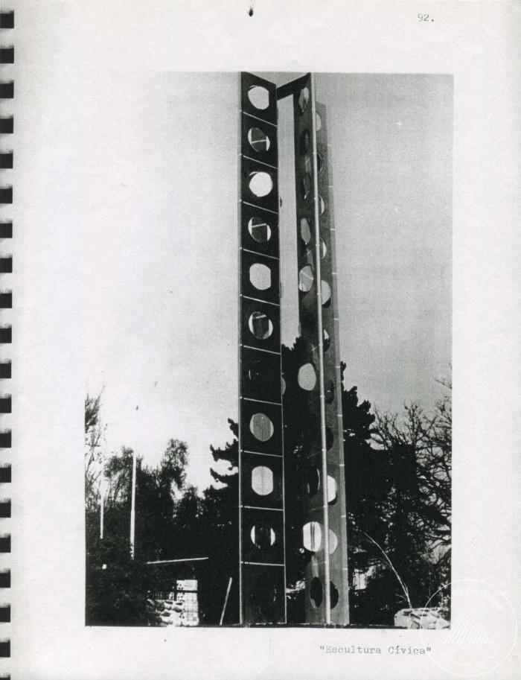
Vista perpendicular de Escultura Cívica (6-10003)

